Slide 1
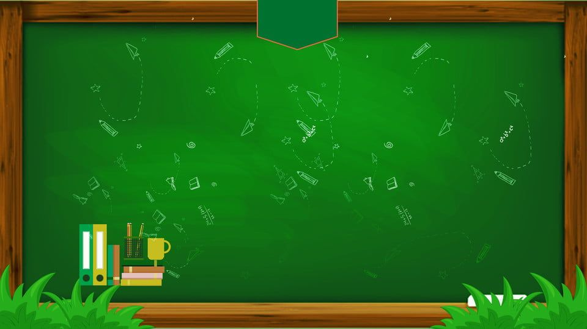
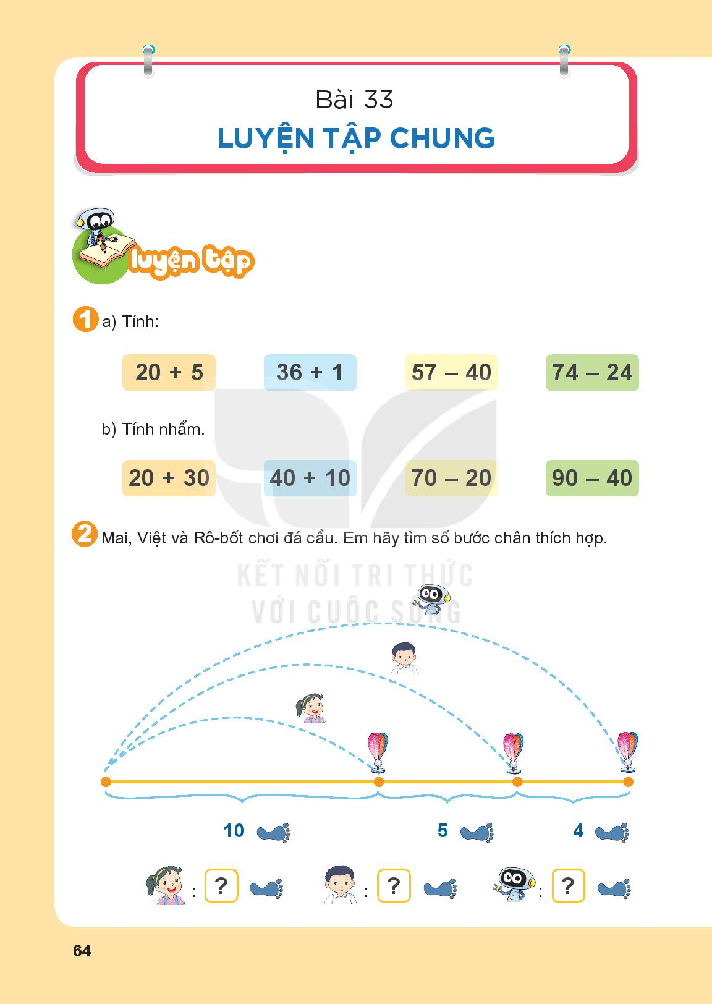


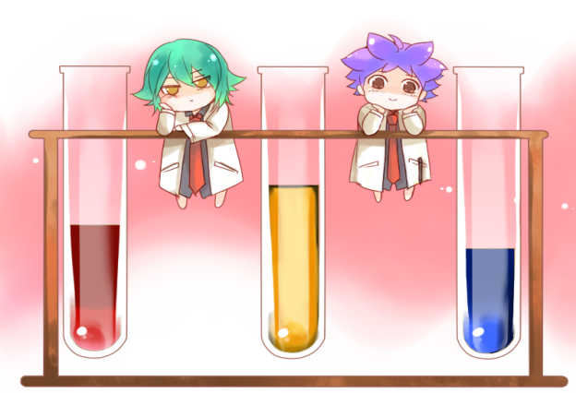

CHÀO MỪNG QUÝ THẦY CÔ
ĐẾN DỰ GIỜ
Môn :Toán lớp 1
GV: Nguyễn Thị Kim Trọng
Năm học 2022 - 2023

Slide 2

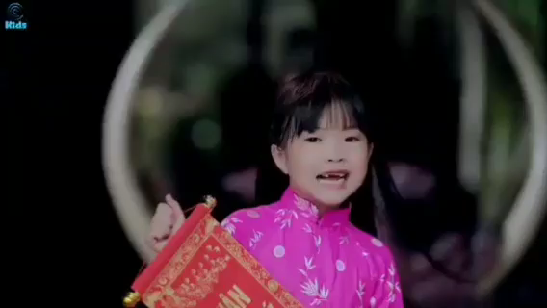
KHỞI ĐỘNG

Slide 3

= 25
= 37
= 17
= 50
= 25
= 37
= 17
= 50
= 50
= 50
= 50
= 50

Slide 4
10
15
19

Slide 5
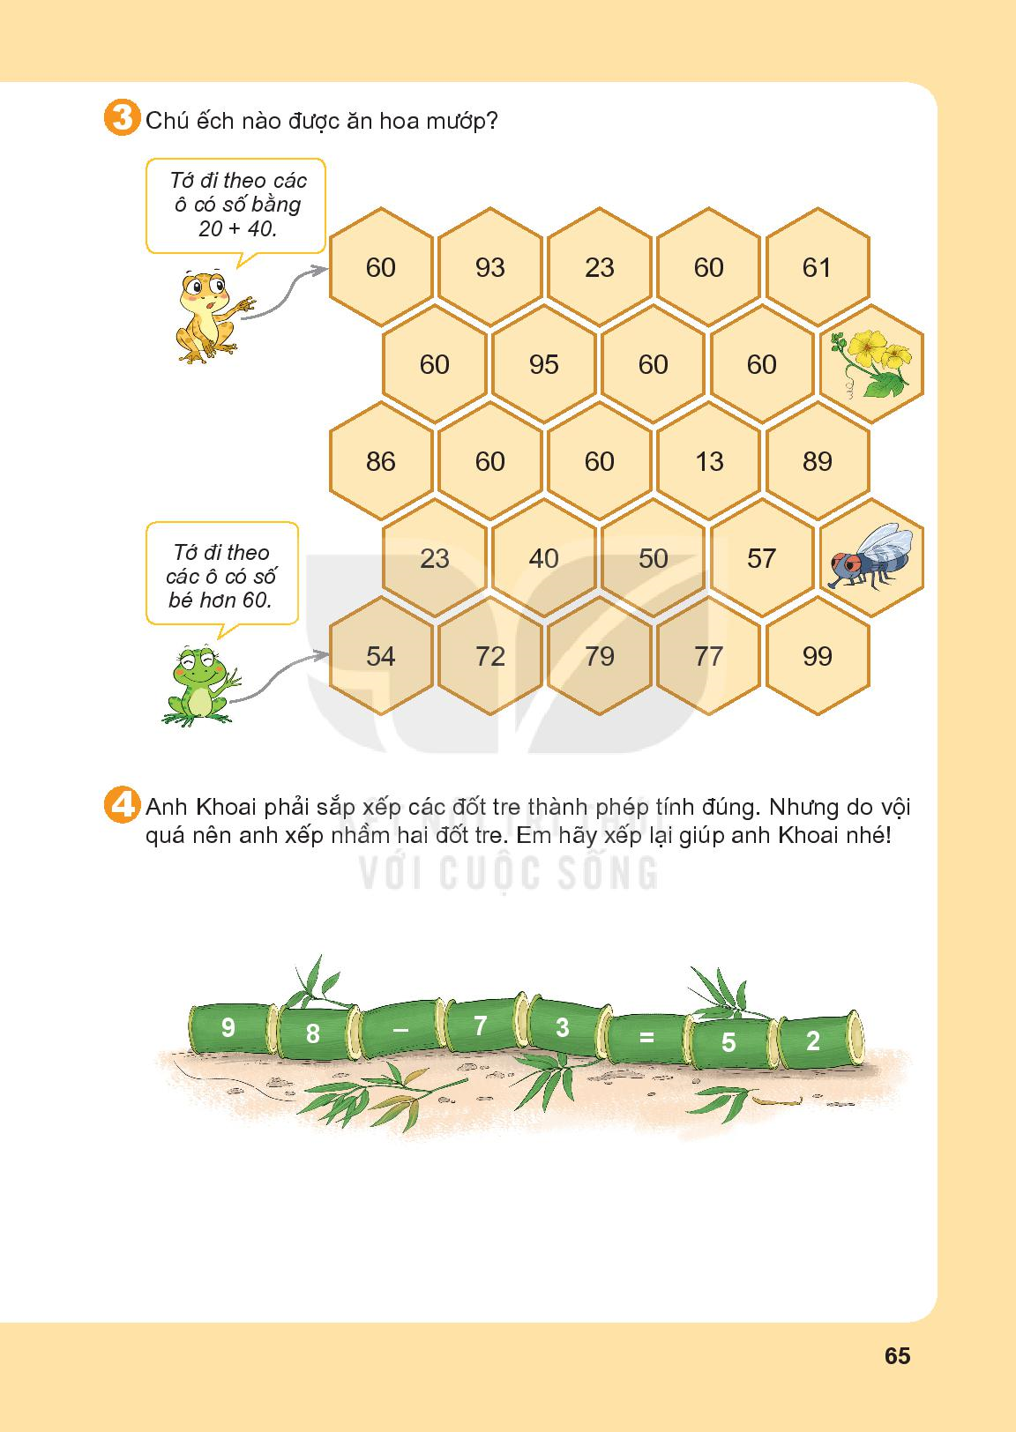
60
60
60
60
60
60
13
23
40
50
57
54

Slide 7




CHÀO TẠM BIỆT
Chúc các em chăm ngoan, học giỏi.

